Slide 1
Интерактивная игра «Отгадай профессию»

Slide 2
Условные обозначения
Автор
Цели и задачи

Slide 3
Привет друзья! Вы меня конечно узнали, я Незнайка. А это мои друзья Винтик и Шпунтик. Они постоянно что то мастерят и выдумывают.

Slide 4
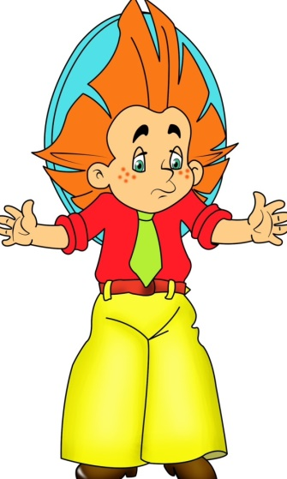
Недавно Винтик и Шпунтик спросили у меня , какую профессию выберу, когда я вырасту. Тут я задумался , а что же такое профессия? Расскажите ребята!

Slide 5
Помоги Незнайки отгадать профессию.
Открой один пазл и попробуй отгадать название профессии. Если ты затрудняешься ответить, то открой следующий пазл. Когда все пазлы открыты, нажми кнопку Проверь себя. Появится правильный ответ на загаданное слово, которые ты (взрослый) сможешь прочитать.

Slide 6
садовник
Проверь себя

Slide 7
стоматолог
Проверь себя

Slide 8
инженер
Проверь себя

Slide 9
строитель
Проверь себя

Slide 10
композитор
Проверь себя

Slide 11
археолог
Проверь себя

Slide 12
Спасибо вам ребята, что рассказали мне что такое профессия и познакомили с некоторыми из них. Теперь я знаю что такое профессия! До новых встреч друзья !
Конец игры

Slide 13
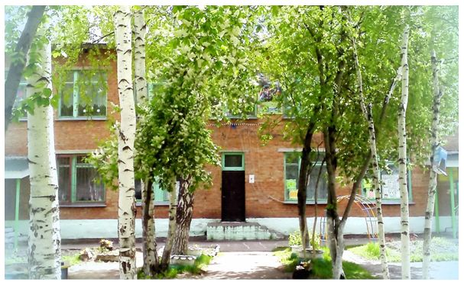
Корнилович Светлана Александровна,
воспитатель МБДОУ
«ДСКВ № 26 «Кристаллик»

Slide 14
Дидактическая игра «Прятки»
Цель игры: повышение интереса детей к получению знаний о мире профессий.
Задачи:
продолжать расширять представления детей о разнообразных профессиях, их названиях и роде деятельности.
Воспитывать уважение к труду взрослых, желание выбрать профессию и потребность трудиться.

Slide 15
- Начало игры
Конец игры
- Игра завершена
- Переход к следующему слайду

